Slide 1
建築と照明の関係
第4回 照明講座
光を設(しつら)え、建築を活かす

Slide 2
照明講座
① 照明基礎講座
② LED照明の特徴
③ コラージュと照明パッケージ
④ 建築と照明と飲食店から学ぶ
⑤ 照明メーカーとの付き合い方
⑥ 住宅照明の価値
⑦ 住宅照明の提案方法

Slide 3
建築と照明の関係
建築設計
照明
デザイン

Slide 4
照明デザイナー・プランナー
プロダクトデザイン
（意匠照明）
舞台照明
（演出デザイン）
空間デザイン、プランニング
カラー（RGBW）
調光
（PWM、位相）
制御
（センサー）
光環境

Slide 5
光の手法
空間演出（全体）
ディティール（細部）
素材
色
位置
照度
あかるさ感
光は
器具の存在（見せる、隠す）
●●●
収まり
陰影
道具
自然との融合
常に脇役
不快な光を取り除く
手法

Slide 6
必要なひかり
1
最低限の明るさ (安全)
2
心地良い明るさ (心理)
3
作業に適した明るさ (ワーク)
4
気配を感じる明るさ (防犯)
建築と一体化したデザイン

Slide 7
思想（その1） 照明デザイナーの視点
照明デザイナー 面出薫
L.P.A（株式会社 ライティング プランナーズ アソシエーツ）
建築照明 / 10の思想
1 光は素材である
2 照明器具は道具である
3 輝くべきものは建築であり人である
4 自然界のルールに学ぶ
5 光は時を視覚化する
6 空間の機能が光を選択する
7 光は機能を超えて気配を創る
8 場の連続性にこそドラマが生まれる
9 光は常にエコロジカルである
10 光＝陰影をデザインする

Slide 8
物販
リフォーム・企画型
⇒販売型・提案型住宅会社
サポート
高付加価値・高性能住宅
+
物販
⇒限定型・創造型住宅会社
丁寧・優れた施工技術
オンリーワン工務店・アーキテクトビルダー
最高に素晴らしい
灯り計画 Lighting Design Office

Slide 9
オンリーワン工務店 の 攻略
〈社内〉
〈社外〉
魅力的、安心・信頼
自社精鋭スキルと外部専門家スキルの組み合わせ
高い品質、創作Design （オンリーワン）
創り出す意識・使命・任務
少数精鋭の
プロ集団
専門家との
協業
×
経験値
全員プロスキル
丁寧な施工
考える力
やりがい、誇り
スキルアップは専門家へ
OJTの外部委託
クォリティ↑
モチベーション↑
スタッフ育成負担↓
サービス↑ CS↑
仮設のストーリー を基に highポジションセールス を行う
灯り計画 Lighting Design Office

Slide 10
Highポジションセールスの狙い
ミッション
パッション
〈使命・任務〉
〈感情〉
〈遊び〉
〈仲間〉
ビジョン
戦術
戦略
個人
組織
理念
ひかり
バリュー・USP

Slide 11
パッション
ミッション
〈感情〉
〈使命・任務〉
〈感情〉〈使命・任務〉を揺さぶるには
「ちょっといいふつうを創る 空間デザイン」
が必要

Slide 12
思想（その2） プロダクトデザイナーの視点
ちょっといいふつうを創る 空間デザイン。
「ちょっといいふつう」
「ちょっと」はデザインのことで
「ふつう」は現象のこと。
今ある現象をひかりを使ってちょっとよくしてみるのが私の仕事で
それには「ふつう」という現象の理解が必要である。
「いい」という感覚にも変化が起きていて
「もの」でもなく「こと」でもなく「とき」に変わったと考える。
「心地よい時間（とき）を過ごす」
ここにフォーカスしたデザインをひかりを通して創作することが必要と思う。
深澤直人（プロダクトデザイナー）

Slide 13
モノ
人柄・ルックス・顧客対応
コト
知識、見地
照明
とき
信用・信頼
ひと
先生的ポジション

Slide 14
建築空間の価値
➊ こころに響くものである
❷ 記憶に残るものである
❸ 存続するものである
❹ さりげなさにこだわりがある
❺ 万人に受け入れられるものである
住空間では
満足性
快適性
美しさ

Slide 15
価値を大きく
＋ ひかり
＋ ひかり
価値
価値
価値
光で建築の価値を助長

Slide 16
建築空間の美しさ
➊ 素材が生きている
❷ 表情がある
❸ 面白さがある
❹ 上手さがある
❺ 色使いの調和
住空間では
昼と夜
演出
心地良さ

Slide 17
建築空間の心地良さ
適当な
明るさ
➊ 長く居られる
❷ 疲れない
❸ 視覚的にやさしい
❹ 落ち着く
❺ 安らぐ
❻ 気持ちいい
コント
ロール

Slide 18
光の気配
「なんだか変だぞ、空気が違うな」
「この心地良さは何だろう？」
光
温度
色
音
空間の
雰囲気
気配
場の空気
香り
味
風
肌触り
照明を主張しない

Slide 19
気配の繋がり
五感
光
光
光
心地良さ
光
建築
光

Slide 20
光・音・匂い
87％
視覚
7％
聴覚
嗅覚
2％
五感
味覚
触覚
1％
3％
Notes:
私たちは五感をたよりに生活しています。
五感の知覚の割合は、視覚83%、聴覚11%、臭覚3.5％、触覚1.5%、味覚1%、だそうです。（こんな割合で生活してるようです。）
私の音楽作業は視覚と聴覚を合わせた、計94％を集中させてしまっているわけで、、触覚の1.5％なんて知覚しにくい環境であることは確かなわけで、、つまりは、熱さに気付かず低温やけどしたということですね…。
五感というものはおもしろいもので、ある感覚を遮断すれば、その他の感覚が研ぎすまされます。目を閉じれば、第二位の聴覚が一番の知覚になるわけです。目を閉じたまま、耳を閉じれば、第三位の臭覚が一番の知覚になるわけです。鼻をふさげば、、窒息しますw。
そうそう、五感の話でおもしろいのがあるんですよ。五感のうち臭覚（嗅覚）だけが、脳の直接感情を司る大脳辺縁系に情報を送ることができるという話です。そう、ニオイだけが、脳に、感情に、直接作用を及ぼすのです。おもしろいですね。（アロマでリラックスってのも納得かも）

Slide 21
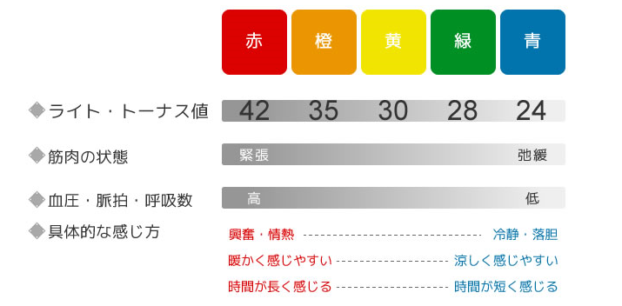
ライト・トーナス値
「ライトトーナス値」とは、色によって筋肉の緊張、弛緩（しかん）を数値として表したもので、世界的に標準化されたものです。
23
ベージュ
パステルカラー
Notes:
人間がリラックスしている状態を
生理学的に説明すると
『筋肉がほどよく弛緩している状態をいいます』
この筋肉の弛緩は人が視覚から感じる
光の具合によって変化します。
要するに
どんな色のどんな光をどの程度感じるかによって、
筋肉の弛緩のパターンが決まってきます
そして
筋肉が緊張と弛緩をくりかえす現象を、
脳波と汗の分泌量から分析して数値化したものを
ライト・トーナス値と言います
＜余談ですが弛緩（チカン）の意味はゆるむという意味です＞
ライト・トーナス値が高いほど筋肉が緊張します。
色分けすると
筋肉がもっとも弛緩した状態の数値が２３で
パステルカラーやベージュ系とされています。
青色２４・緑色２８・中間は黄色の３０
最高値４２に相当するのは赤色です。

Slide 22
建築 と 光
建築 と 光

Slide 23
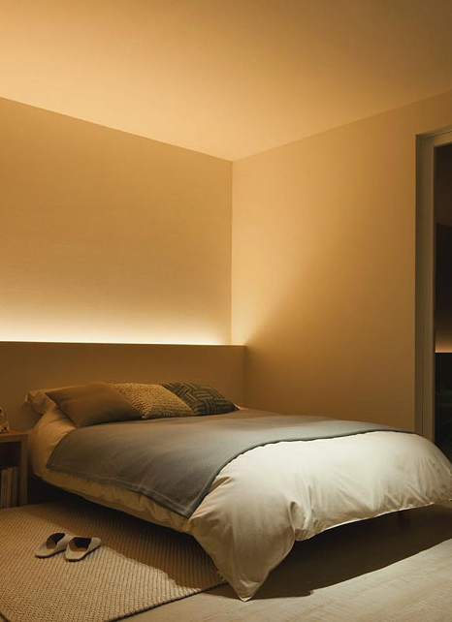
建築化照明とは
ダウンライトやスポットライトも
建築化照明に属すると考える
一般的に間接照明を指す
間接照明
造作照明
ダウンライト
スポットライト

Slide 24
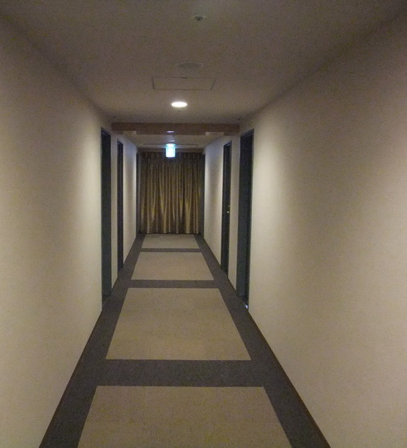
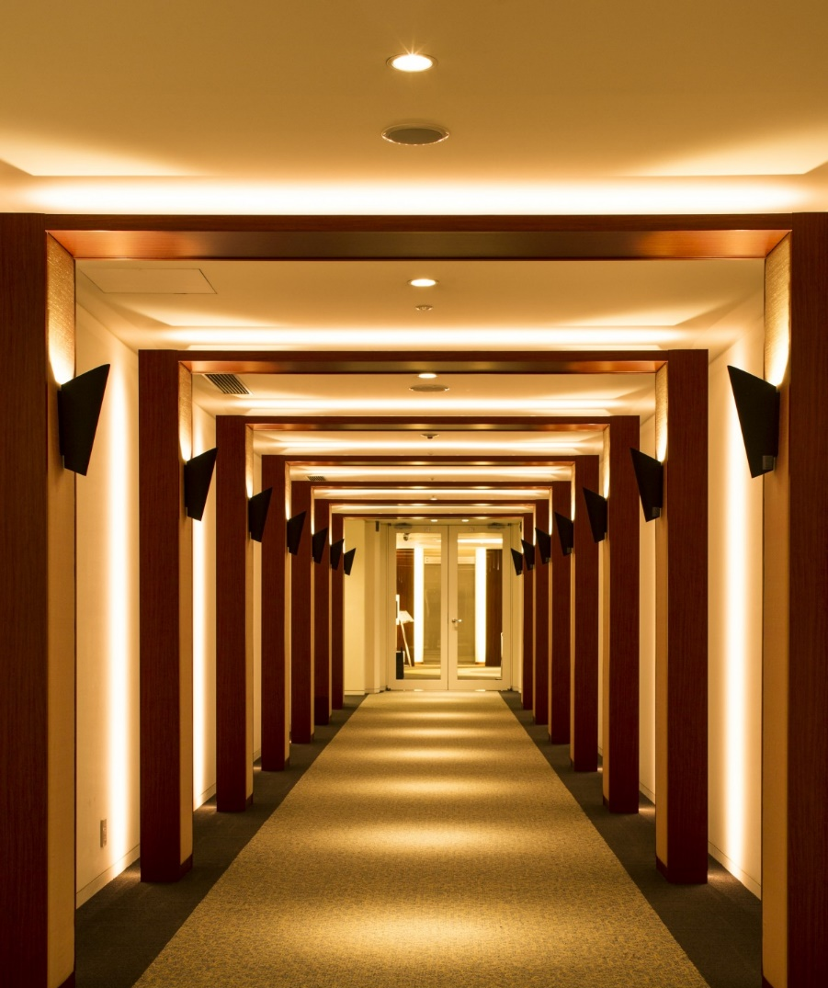
立体的に奥ゆきを出す

Slide 25
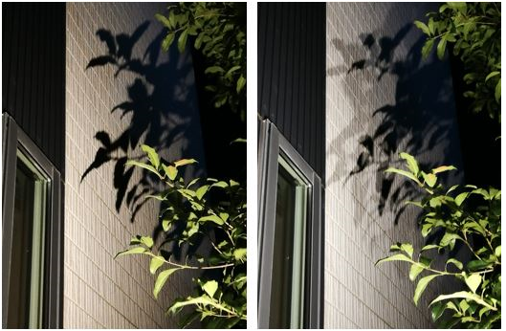
陰影

Slide 26
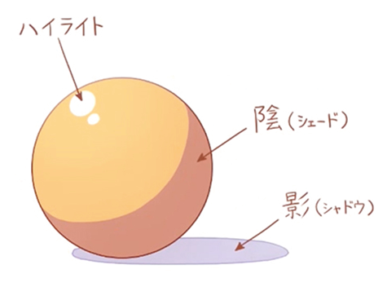
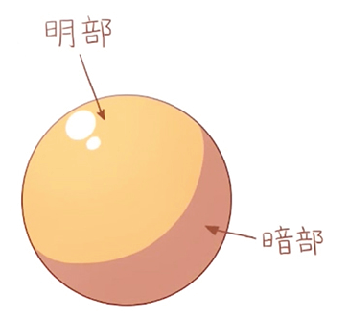
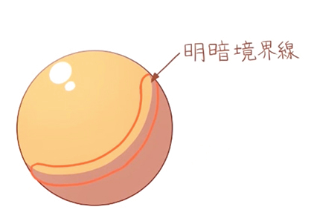
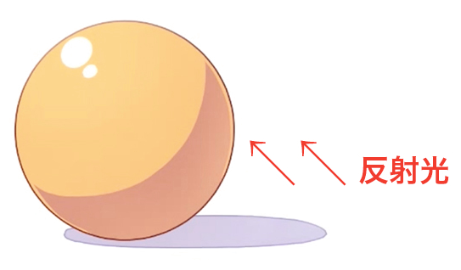
写真用語との比較
軸光度
配光角度
間接光
カットオフライン

Slide 27
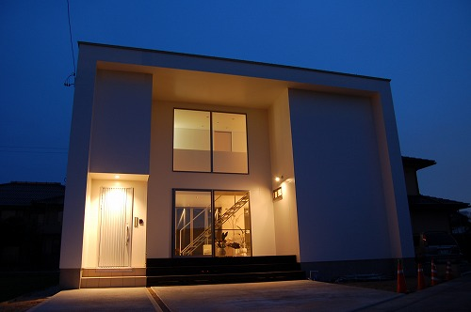
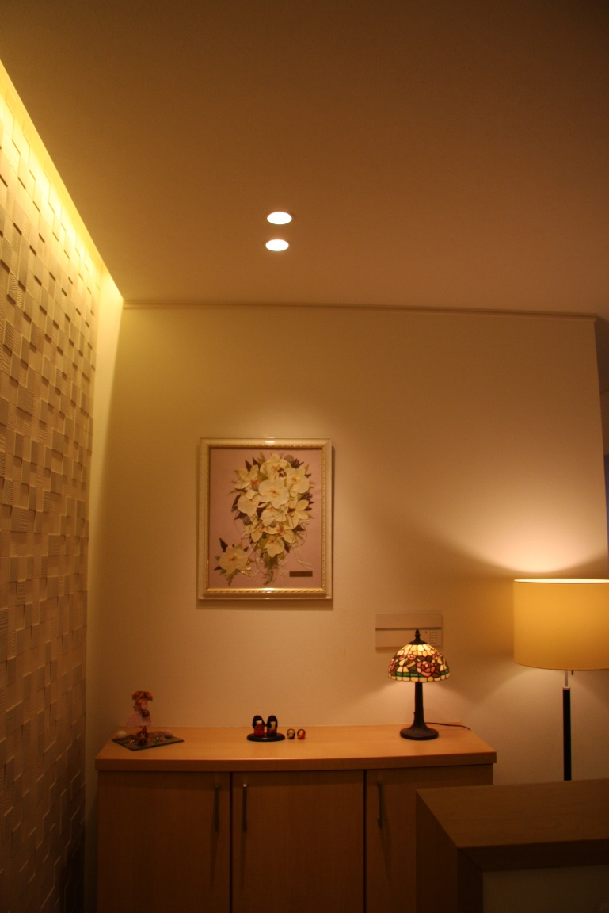
光の強弱
コントラスト（対比）

Slide 28
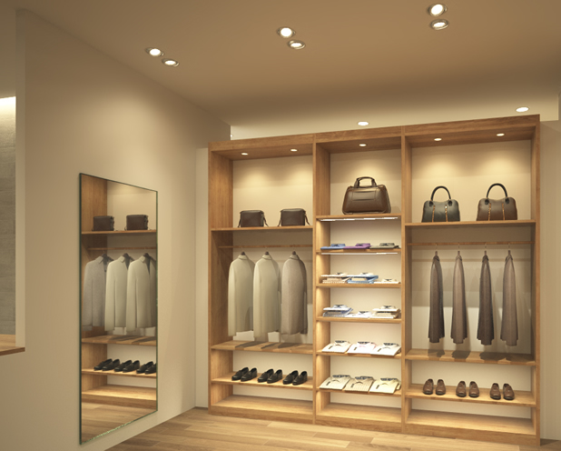
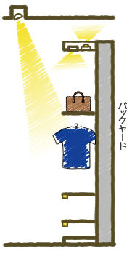
光の強弱

Slide 29
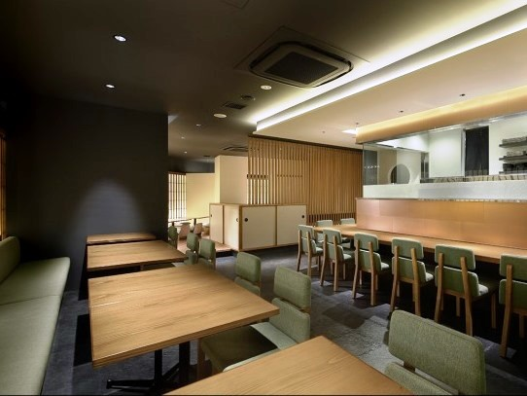
光の強弱

Slide 30
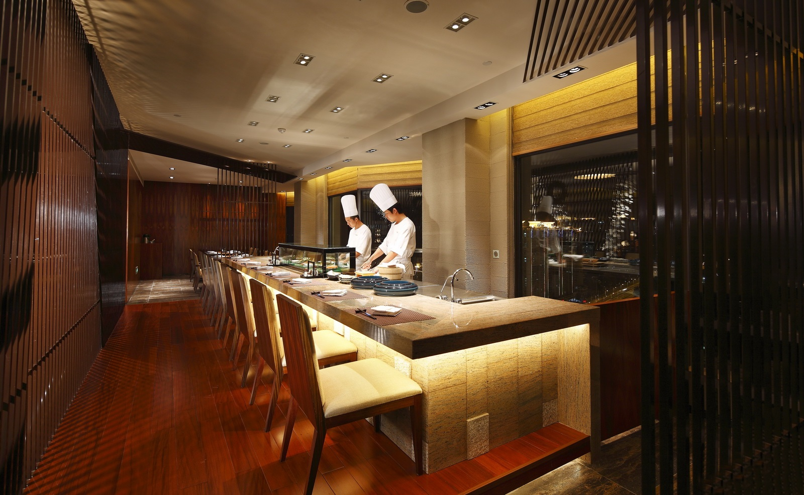
身近な建築化照明 （光の役割）
2種類の光源
主張しない器具
取付位置
配光角度（広がり）
角度調整
料理
演出
誘い込む光

Slide 31
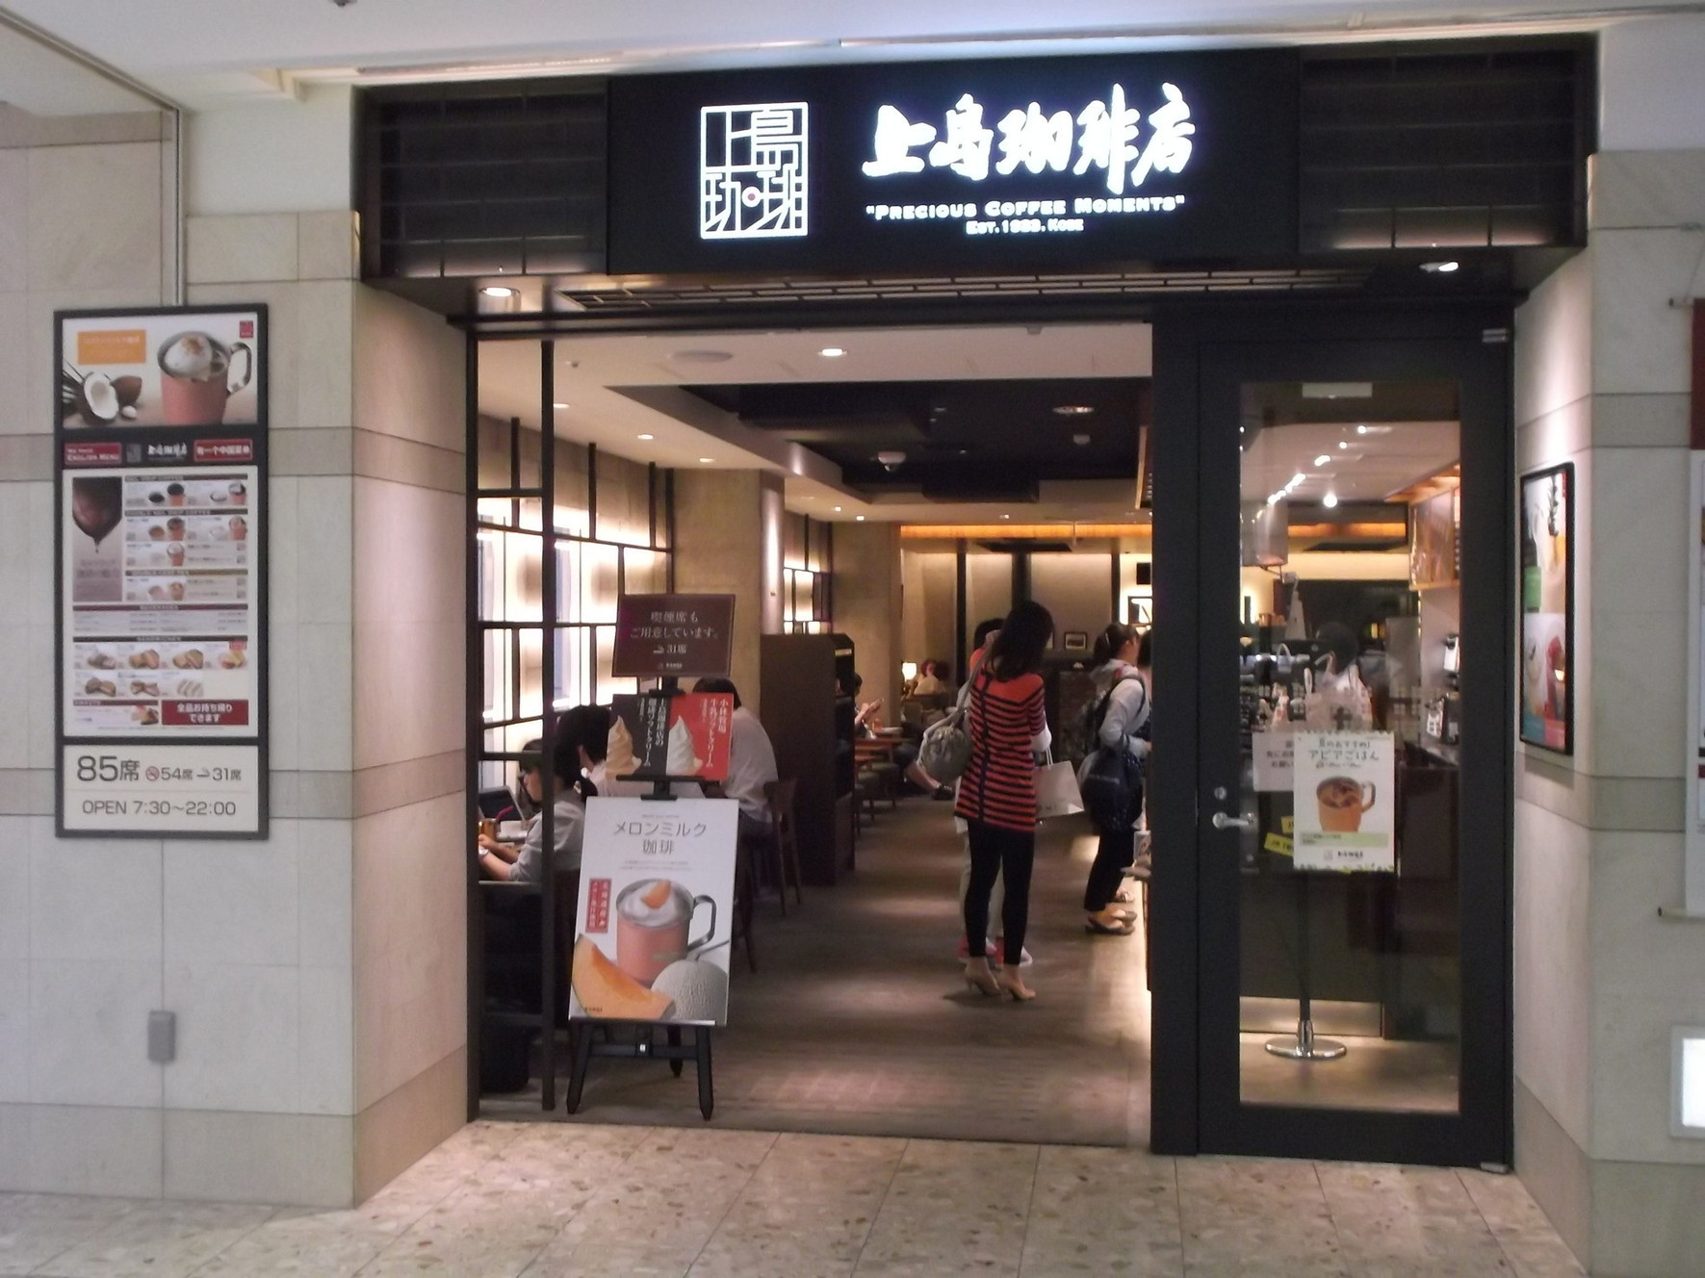
身近な建築化照明 （上島珈琲）

Slide 32
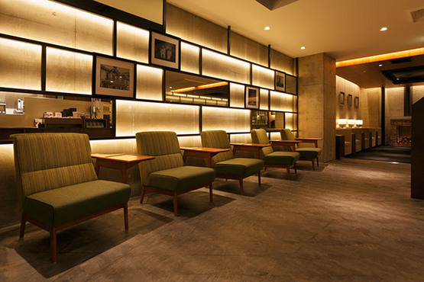
身近な建築化照明 （上島珈琲）

Slide 33
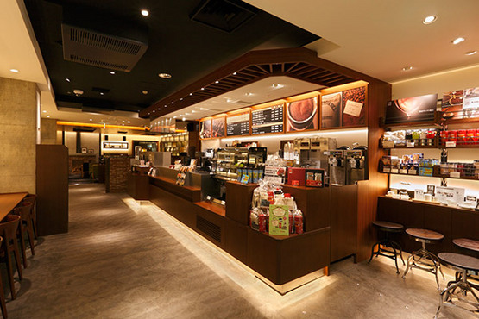
身近な建築化照明 （上島珈琲）

Slide 34
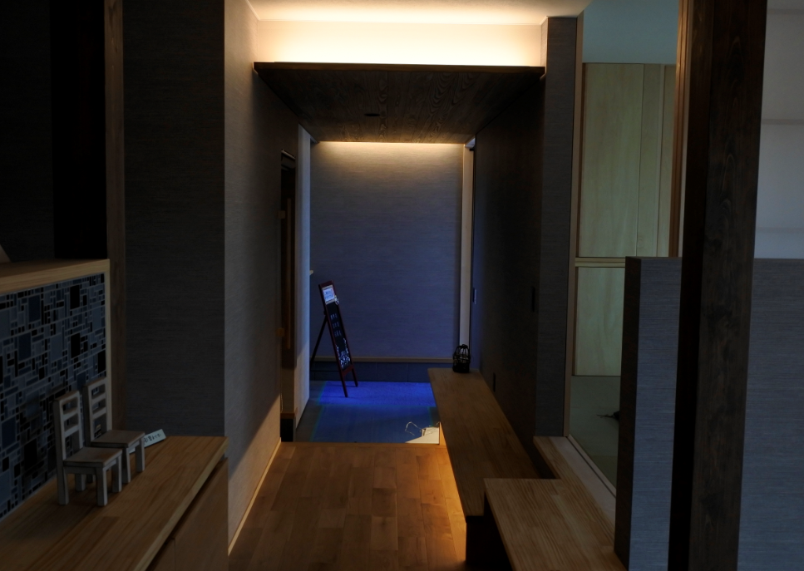
カットオフ 失敗

Slide 35
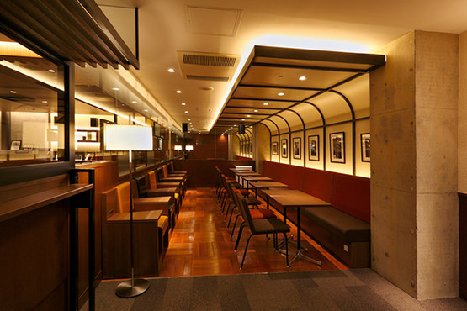
身近な建築化照明（上島珈琲）

